Slide 1
Proyecto ADSI
Andres Leon
Juan Olivares
Cristian Camacho
Carlos Serrano
Maikol Sabogal
N° 2067454

Slide 2
PLUS HANDLES
Crearemos una manilla que nos facilite el registro de acceso en la entrada y salida de las instituciones, la razón por la que queremos crear este proyecto es por que hemos notado la falta de inseguridad, a la hora de que cualquier persona con un uniforme o una bata puede ingresar a un colegio.

Slide 3

Objetivo general
Aplicar un sistema operativo relacionado con el control y registro en el acceso de estudiantes y docentes a la institución: Usando y valorando herramientas de gestión, análisis de datos de una forma valorativa y colaborativa.
https://sites.google.com/site/softwareeducativodematematicas/the-team

Slide 4
Objetivos específicos
Conocer información relacionada con proyectos de nuestra misma índole.
Identificar y definir cuales son los impl necesarias para el desarrollo de este proyecto.
Con
Definir los requerimientos del Software
Realizar asesorías con especialistas, pedagogos y psicólogos
Aplicar los instrumentos para el levantamiento de la información seleccionado.
Cuantificar los resultados obtenidos con el instrumento
Clasificar la información recolectada
Analizar la información recolectada

Slide 5
Planteamiento del problema

Slide 6
Alcance del proyecto

Slide 7
Justificación (Objetivos enfocados al proyecto no al ciclo de vida)
apoyo promover 1 bloque

Slide 8
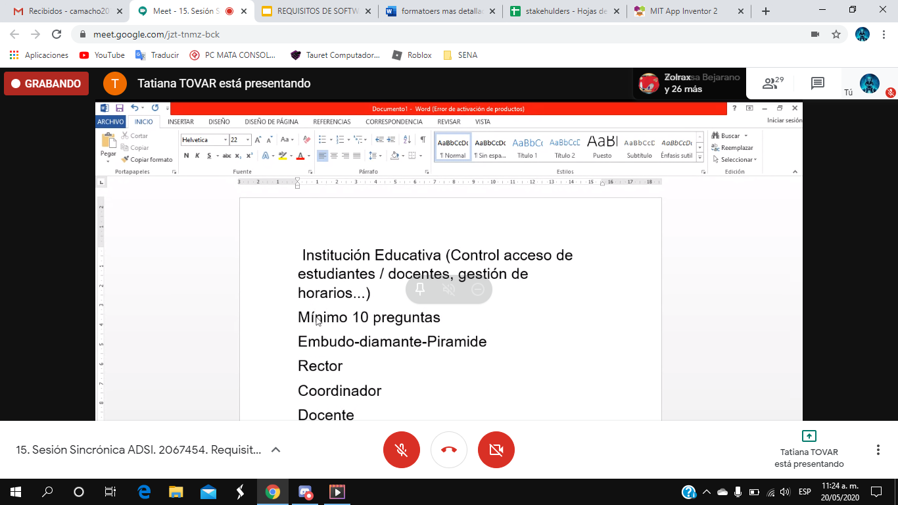

Slide 9
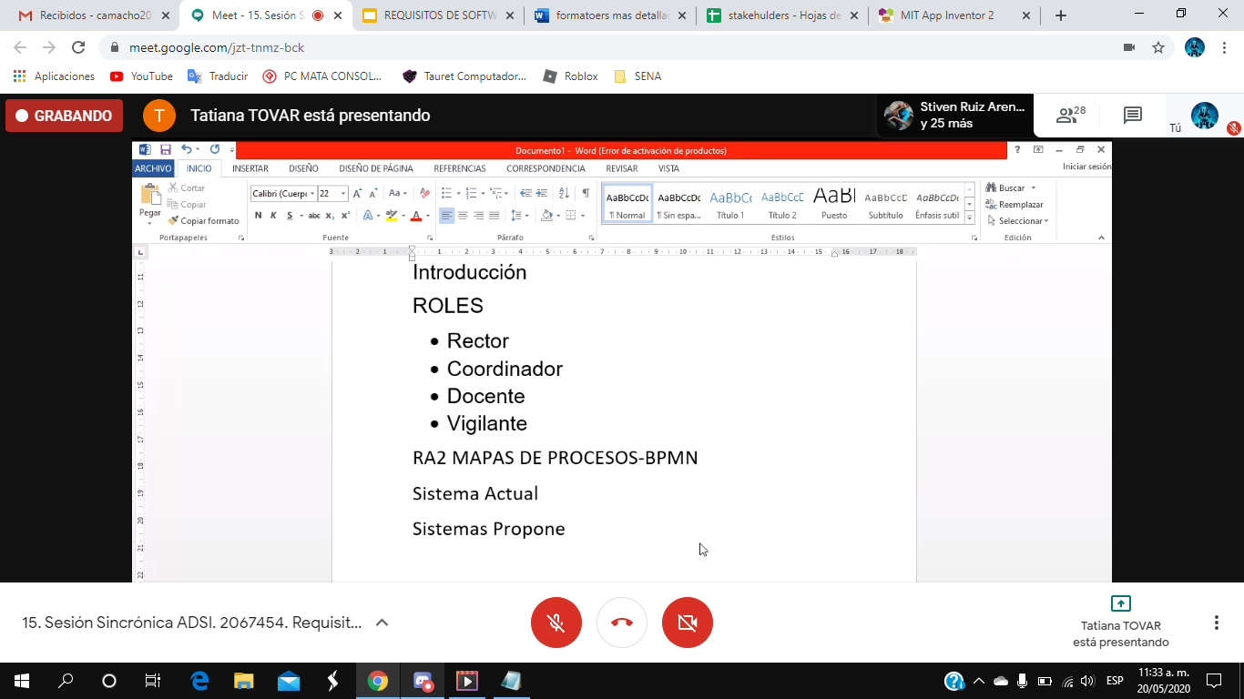

Slide 10
